Slide 1

第五章 函数
北京邮电大学计算机学院
通信软件工程中心 张艳梅
ymzhang@bupt.edu.cn
QQ:11102556

Slide 2

提纲
5.1 子程序设计
5.2 函数
5.3 头文件
5.4 函数应用举例
5.5 变量作用域
5.6 变量的存储类别
5.7 内部函数和外部函数

Slide 3
5.1 子程序设计
编写程序，求所有四位可逆素数 ,所谓可逆素数是这么一种素数，它的逆数也是素数。
包含的主要功能：
  判断一个数是否素数。
  求一个整数的逆数。如1234的逆数是4321。

Slide 4
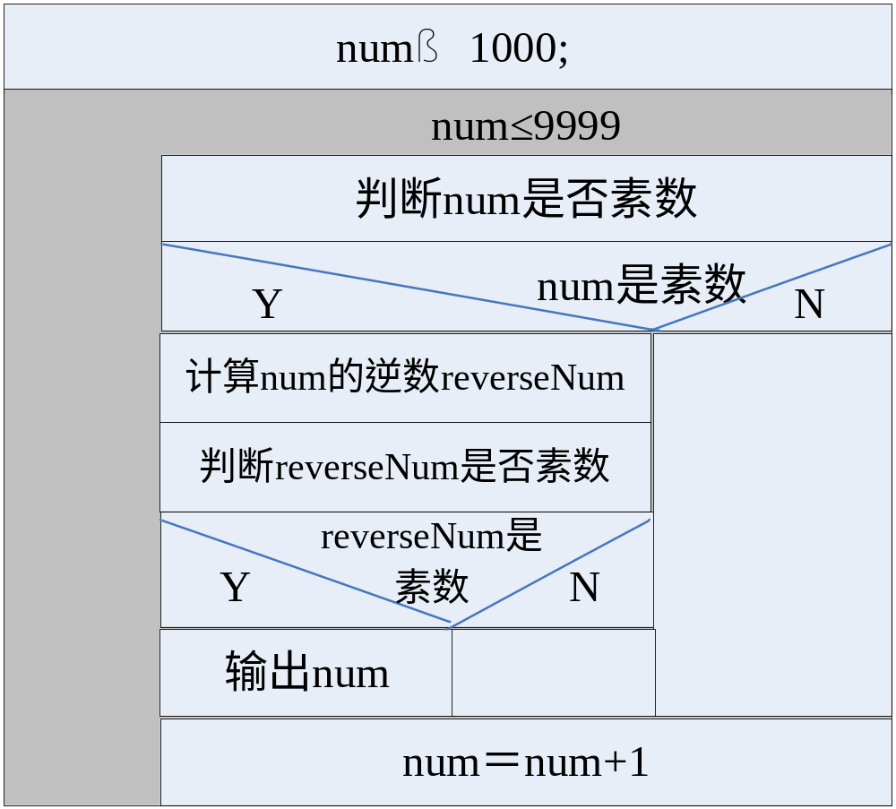
5.1 子程序设计
本程序中判断素数的代码会出现两次；
判断素数、求整数逆数这两个功能是独立的功能，且在多个程序中都有可能用到：
  求一个整数的逆数：该功能在判断一个整数是否回文数中也被用到；
  判断一个数是否素数：该功能在对整数进行素数分解中用到。
求可逆素数

Slide 5
5.1 子程序设计
能否将完成上述独立功能的代码包装成一个单元，并且可以供其他代码来调用？--答案是可以使用子程序
一. 子程序的定义
子程序是封装并给以命名的一段程序代码，这段程序代码完成子程序所定义的功能，可供调用。
封装：调用者只需要关心代码能完成什么功能，如何调用代码（即子程序接口），而不需要关心代码的内部实现。

Slide 6
5.1 子程序设计
调用
判断素数的
isPrim
子程序
调用
计算逆数的
reverse
子程序
调用
判断素数的
子程序
子程序很重要的特点：调用者只需要关心子程序接口，不必了解子程序内部实现细节。
可以设计子程序isPrim，用于判断一个整数是否是素数；子程序reverse ，用于计算一个整数的逆数；

Slide 7
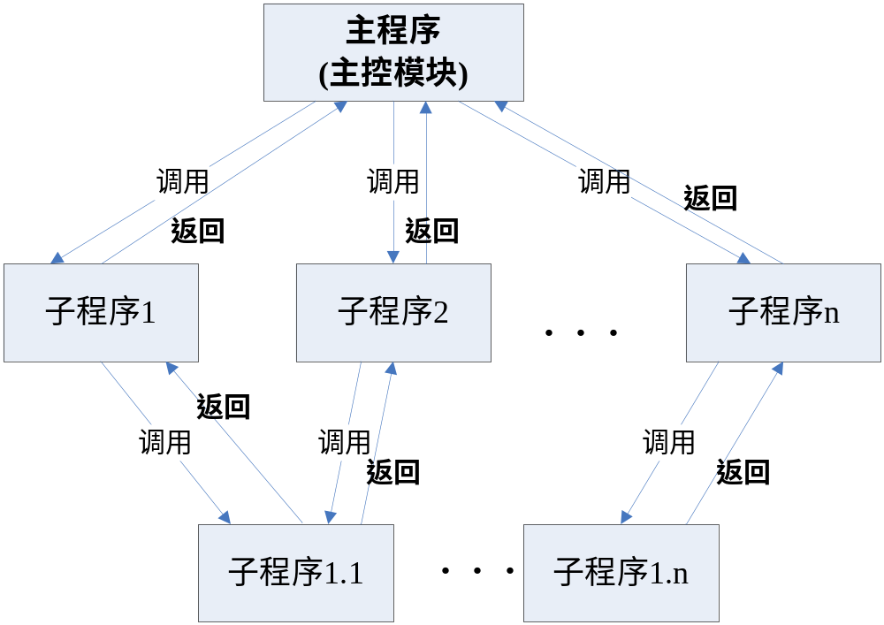
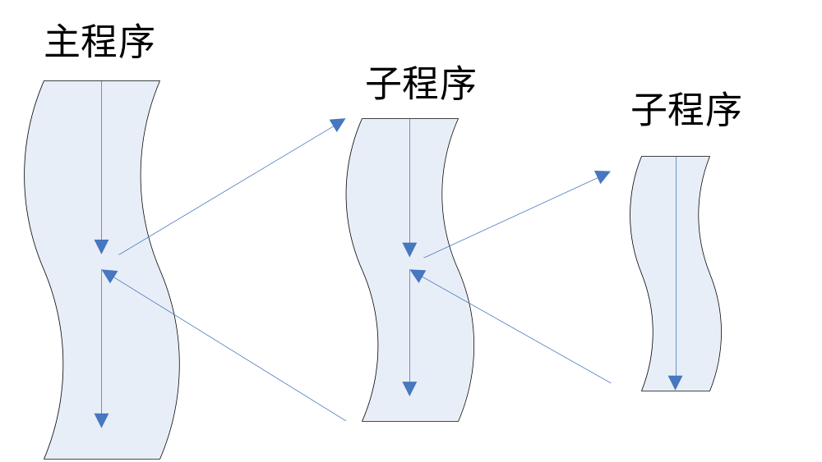
5.1 子程序设计
二.子程序的控制和调用机制
通过子程序名进行调用；
调用时需要传递一些供子程序计算和处理的数据（参数）；
子程序执行完成后需要返回处理结果。
①
②
③
④
⑤
⑧
⑥
⑦
⑨

Slide 8
5.1 子程序设计
返回值
子程序名
参数
flag=isPrim(num)
调用
判断素数的
子程序
flag=isPrim(reverseNum)
调用
判断素数的
子程序

Slide 9
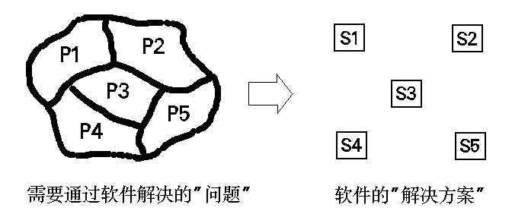
5.1 子程序设计
三. 引入子程序的目的
1. 程序“复用”，避免在程序中使用重复代码；
2. 结构化程序设计的需要：
  自顶向下、逐步细化，将复杂问题分解为相对简单的子问题，这些子问题用子程序实现，从而提高主程序结构的清晰性和易读性。
  3.使程序的调试和
  维护变得更加容易。

Slide 10
5.1 子程序设计
四. 子程序设计原则
高内聚：功能相对独立和完整；
低耦合：与外界的关系尽量松散， 不要太紧密，使其能方便地被重用；
需要合理地设计子程序参数和子程序执行的局部环境 来达到以上目标。
五. 子程序在C语言中的实现机制
    C语言中的函数机制

Slide 11
提纲
5.1 子程序设计
5.2 函数
  5.2.1 函数
  5.2.2 函数的定义
  5.2.3 函数的调用
  5.2.4 函数原型
5.3 头文件
5.4 函数应用举例
5.5 变量作用域
5.6 变量的存储类别
5.7 内部函数和外部函数

Slide 12
5.2.1 函数
C语言中用函数实现子程序设计思想。较大的C语言应用程序，往往是由多个函数组成的（用户自定义函数或标准库函数），每个函数完成明确的功能；
每一个函数应该只完成单一的预定好的任务，并且函数名能有效地反映函数完成的任务；如果不能选择简洁的函数名，那可能函数完成的功能太多，建议拆分成几个较小的函数。
C标准库提供了丰富的函数集，能够完成常用的数学计算、字符串操作、输入/输出等有用操作，程序员可以直接使用、从而减少工作量；

Slide 13
提纲
5.1 子程序设计
5.2 函数
  5.2.1 函数
  5.2.2 函数的定义
  5.2.3 函数的调用
  5.2.4 函数原型
5.3 头文件
5.4 函数应用举例
5.5 变量作用域
5.6 变量的存储类别
5.7 内部函数和外部函数

Slide 14
5.2.2 函数的定义
函数设计的要求：
  明确该函数的功能；
  定义该函数的接口（即函数头，包括函数名、参数和返回值）
  定义该函数的功能实现部分

Slide 15
5.2.2 函数的定义
函数定义的格式：
返回值类型 函数名( 参数列表 ) /*接口定义部分*/
{
声明
语句
}
3、返回值类型
（1）指返回给函数调用者的结果的类型；
（2）如果不指明返回值类型，编译器将假定返回值是int型（最好明确指定）；
（3）如果函数不返回任何值（即函数功能实现部分无return语句），则返回值类型定义成void。若返回值类型不是void，但又无return语句，则函数将返回一个不确定的值；
4、返回值与return语句
（1）return语句的一般格式： return ( 返回值表达式 );
或 return 返回值表达式 ;
（2）return语句的功能：返回调用函数，并将“返回值表达式”的值带给调用函数；
（3） return语句中返回值表达式的类型要和返回值的类型说明一致。如果不一致，则以返回值类型为准(进行类型转换)。
函数定义:求x的y次方
int power(int x,int y)
{
int i, p=1;
p=1；
for (i=1;i<=y;i++)
p = p * x;
return p;
}
2、参数列表
（1）参数列表声明了在调用函数时函数所接收的参数，形式为：
数据类型 参数1[，数据类型 参数2……]
（2）如果函数不接收任何参数，则参数列表定义为void ；如 int print(void)
（3）如果不列出参数的类型，编译器就假定其为int类型。但最好明确指定参数的类型，即使是int型，最好也明确定义。
1、函数名
简洁、能反映出函数的功能。如：square、printf等。
/*功能实现部分*/

Slide 16
5.2.2 函数的定义
  练习1：设计一个函数IsLeapYear(n)，用于判断n年是否是闰年。如果是，则返回1；否则返回0。
  n年是否是闰年的判断条件为：a）n能被4整除但不能被100整除；或b）n能被400整除。
【程序演示】

Slide 17
5.2.2 函数的定义
/*函数功能：判断n是否是闰年
参数： year ：要判断的年份
返回值：若是闰年，返回1，否则返回0*/
int isLeapYear(int year)
{
if ( (year % 4 == 0 && year % 100 != 0 )
|| year % 400 == 0)
return 1;
else
return 0;
}

Slide 18
5.2.2 函数的定义
常见的程序设计错误：
（1）把同一种类型的参数声明为类似于形式float x，y，而不是float x，float y；
（2）在函数内部把函数参数再次定义成局部变量是一种语法错误；如：
int sum(int x, int y)
{
int x, y;//错误！
return (x+y);
}

Slide 19

5.2.2 函数的定义
（3）不能在一个C函数的内部定义另一个函数；
main()
{
…
int sum(int x,int y)
{
return(x+y);
}
…
}
不允许！

Slide 20
5.2.2 函数的定义
练习2：定义以下问题的函数头
设计一函数，求一个正整数的长度；
int length(int n)
设计一函数，求三个整数中的最大值；
int max(int n1, int n2, int n3)

Slide 21
5.2.2 函数的定义
练习3：要求设计一个函数：isPrim(x)
函数定义：isPrim(x)=1 当x 是素数；
        =0 当x 不是素数 ；

Slide 22
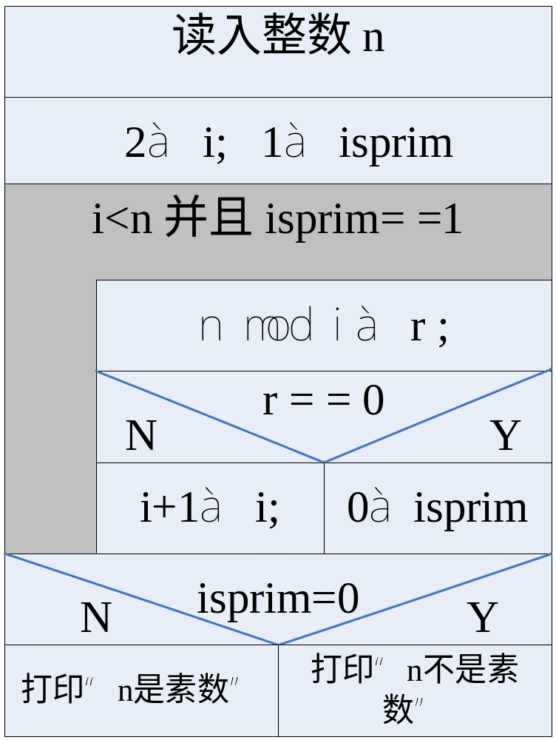
5.2.2 函数的定义
要判断的数通过参数传入
判断结果通过return语句返回

Slide 23
/* 函数功能：判断一个正整数是否为素数.若是,则返回1;否则返回0。
输入参数：n：要判断的整数。
返回值：若n是素数，则返回值为1;否则返回值为0。*/
int isPrim(int n)
{
int i; /*不断判断n能否被i整除。i的取值范围是2～sqrt(n)*/
int isPrim; /*isPrim=1:表示n是质数；isPrim=0：表示n不是质数*/
i = 2;
isPrim = 1; /*初始设定n是素数。在判断中一旦发现不是素数，则 isPrim被修改成0。*/
while (i <= sqrt(n) && isPrim == 1){
if (n % i == 0)
isPrim = 0;
else
i++;
};
return isPrim; /*返回*/
}

Slide 24
提纲
5.1 子程序设计
5.2 函数
  5.2.1 函数
  5.2.2 函数的定义
  5.2.3 函数的调用
  5.2.4 函数原型
5.3 头文件
5.4 函数应用举例
5.5 变量作用域
5.6 变量的存储类别
5.7 内部函数和外部函数

Slide 25
5.2.3 函数的调用
函数是一段封装的代码，能完成预定好的、独立的任务，能被其他函数所调用。那么，如何调用一个函数？
函数的调用和执行的实质是控制转移，调用函数时，将控制转到被调用的函数，被调函数执行结束时，则将控制转回主调函数，继续执行后续的操作 。
主函数
子函数1
子函数2
①
②
③
④
⑤
⑥
⑧
⑦
⑨

Slide 26
函数调用过程：
给被调用函数分配存储空间；
计算实际参数表达式的值；
把实际参数的值按赋值转换规则转换成形式参数的类型。
把转换后的实际参数（实参）的值送入形式参数（形参）中。
运行调用函数中的语句；
计算返回值表达式的值，并转换成函数的结果类型；
释放被调用函数占用的存储空间；
带着转换后的值返回调用函数。
int square(int); /*函数原型*/
main()
{
int x;
for (x = 1; x <= 10; x++)
printf(“%4d”,square(2 * x));
}
int square(int y) /*函数定义*/
{
return (y * y);
}
函数原型的作用：是对被调用函数的接口声明，它告诉编译器函数返回的数据类型、函数所要接收的参数个数、参数类型和参数顺序，编译器用函数原型校验函数调用是否正确。
函数调用：
函数名(实参1，实参2, …)
实参
函数调用
形参

Slide 27
5.2.3 函数的调用
int square(int); /*函数原型*/
main()
{
int x;
for (x = 1; x <= 10; x++)
printf(“%4d”,square(2 * x));
}
int square(int y) /*函数定义*/
{
return(y * y);
}
存储空间
2000H
2001H
x
1
2002H
2003H
……
2005H
函数调用
y
2
2006H
2007H
4

Slide 28
5.2.3 函数的调用
#include<stdio.h>
main()
{
int i;
for(i = 1000;i <= 9999;i++)
if (isPrim(i) == 1)
printf("%d\t", i);
return 0；
}
int isPrim(int n)
{
//略
}
输出4位正整数中的素数
等价于：
for(i = 1000;i <= 9999;i++) if(isPrim(i))
printf("%d\t",i);
此种写法更接近于人惯用的表达方式

Slide 29
5.2.3 函数的调用
在Ｃ语言中，可以用以下几种方式调用函数：
对于有返回值的函数：
（1）函数表达式。函数作为表达式的一个操作数，出现在表达式中，函数返回值参与表达式的运算。
如：i = 2*max(x, y); if (isPrim(n))…
（2）函数实参。函数作为另一个函数调用的实际参数。这种情况是把该函数的返回值作为实参进行传送。如： printf(”the large number is %d”, max(x, y));
对于无返回值的函数：
（3）函数语句。C语言中的函数可以只进行某些操作而不返回函数值，这时的函数调用可作为一条独立的语句。如：printf（”hello\n”）;

Slide 30
5.2.3 函数的调用
切记：实参的个数、类型和顺序，应该与形参个数、类型和顺序一致，才能正确地进行数据传递。
实参可以是常量、变量、表达式、函数等。无论实参是何种类型的量，在进行函数调用时，它们都必须具有确定的值，以便把这些值传送给形参。
形参变量只有在被调用时，才分配内存单元；调用结束时，即刻释放所分配的内存单元（有例外，以后会讲到）。

Slide 31
5.2.3 函数的调用
实参和形参占用不同的内存单元，即使同名也互不影响。
实参对形参的数据传送是单向的，即只能把实参的值传送给形参，而不能把形参的值反向传送给实参。
不同函数中可以使用相同名称和类型的变量，它们占用不同的内存单元，互不影响。

Slide 32
5.2.3 函数的调用
如何确保能够逐层返回到上一级调用？
为何不同的函数可以使用同名的参数和变量？
进一步剖析函数的调用过程。

Slide 33
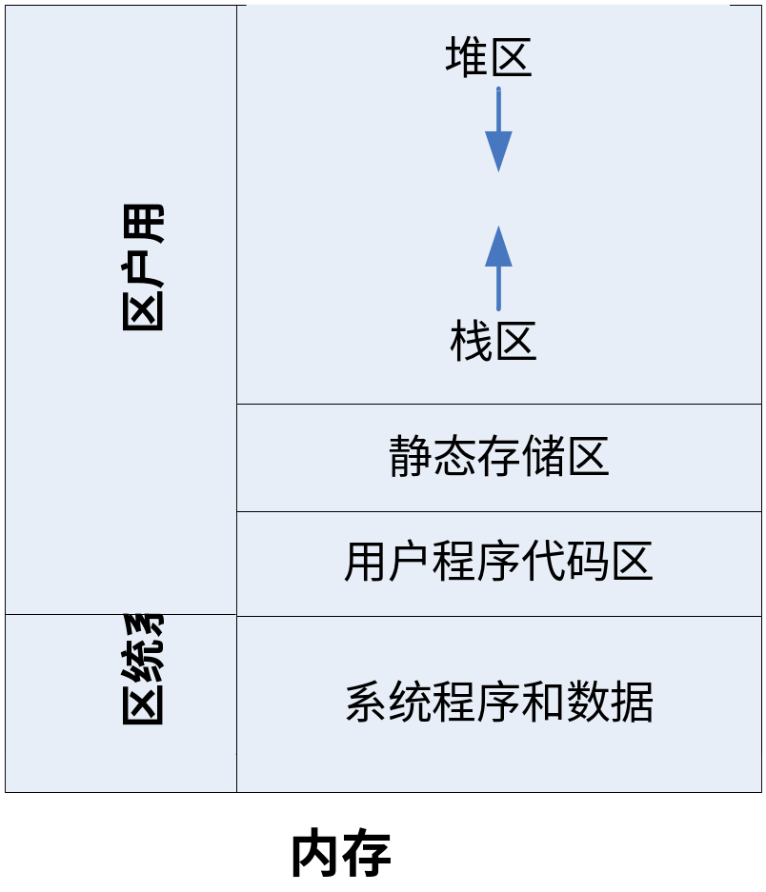
5.2.3 函数的调用
int num; //全局变量
void func(int n)
{
static int m;//静态局部变量
…
}
数据在内存中的存储
系统区：用于存放系统软件和运行需要的数据，如操作系统。只要机器一运行，这部分空间就必须保留给系统软件使用。
用户程序代码区：存放用户程序的代码。
静态存储区：存放程序运行期间不释放的数据（静态局部变量，全局变量）；
栈区：存放程序运行期间会被释放的数据（非静态局部变量）以及活动的控制信息；
堆区：用户可以在程序运行过程中根据需要动态地进行存储空间的分配，这样的分配在堆区进行；
用户数据区

Slide 34
5.2.3 函数的调用－栈区简介
重点介绍和函数调用相关的栈区：
一个类比：装东西的箩筐
箩筐：一个存放东西的容器，框底封了口。
装东西：东西从箩筐口入；
取东西：东西从箩筐口出，框顶的东西先被取出。即最先放入的东西最后才能取出；最后放入的东西最先取出（先进后出）。

Slide 35
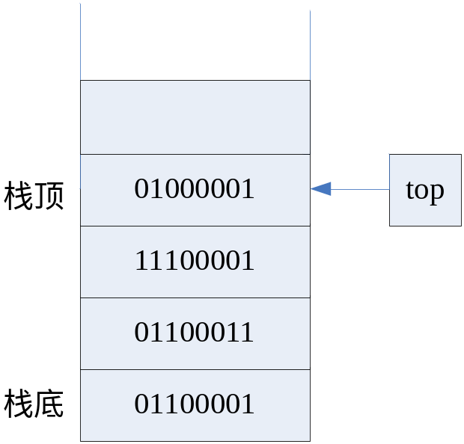
5.2.3 函数的调用－栈区简介
栈区
一片存放用户数据的内存空间；一端“封”了口（栈底），一端“开”着口(栈顶)；
保存数据：数据只能从顶部（栈顶）进入；
取数据：栈顶的数据先被取出，栈底的数据最后被取出。即数据是“先进后出”。数据的进入和退出均在栈顶进行。
读数据：只能读取
栈顶的数据
栈顶
栈底

Slide 36
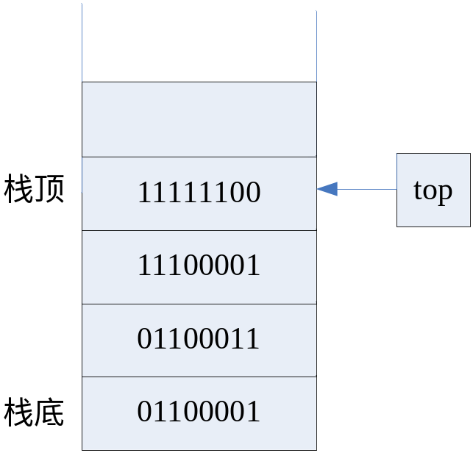
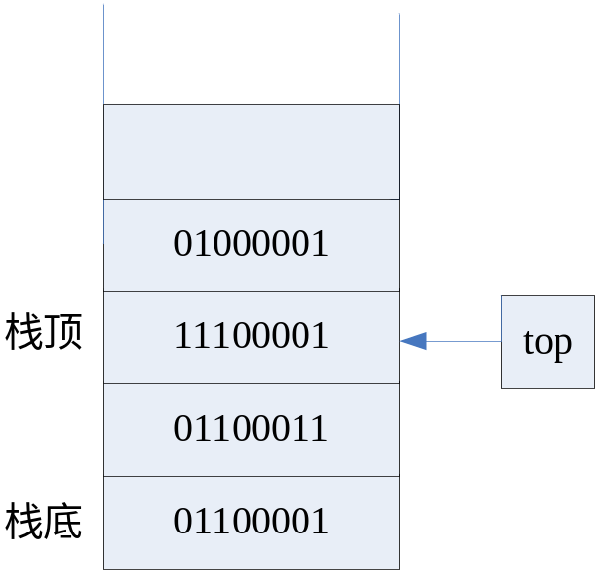
5.2.3 函数的调用－栈区简介
设计了一个位置指示top，用来指示当前的栈顶位置。通过top可以访问当前栈顶数据。数据的进入和退出通过修改top的值来实现。
数据退出
数据进入

Slide 37
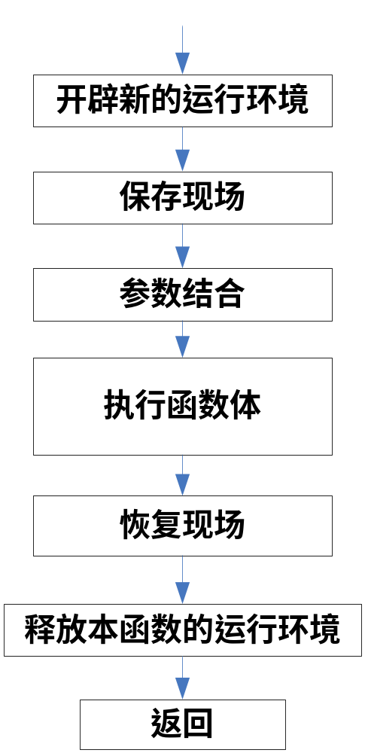
函数调用过程-开辟新的运行环境
运行环境即指函数执行时需要的数据空间。需要哪些数据空间？
函数执行时需要的数据空间
1. 生存期在本次函数执行过程中的数据对象，如形参、局部变量等；
2.用以管理函数调用过程的信息。当函数A调用函数函数B时，函数A的运行被中断，当前机器的状态信息(如程序计数器,保存返回地址的值)必须保存，以便调用结束后，能准确返回到函数A并继续正确执行。
int square(int); /*函数原型*/
main()
{
int x;
for (x=1; x<=10; x++)
printf(“%4d”,square(x));
}
int square(int y) /*函数定义*/
{
return(y*y);
}

Slide 38
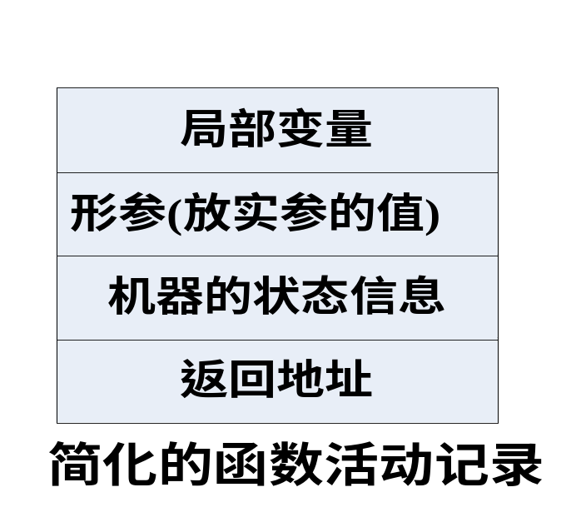
5.2.3 函数调用过程-开辟新的运行环境
为方便，引入一个术语：“函数的活动记录”。函数的活动记录是一段在栈区分配的连续的内存存储区，用以存放函数一次执行所需的数据。
开辟新的运行环境即指在栈区的栈顶创建一个函数活动记录。释放本函数的运行环境即指从栈顶将活动记录释放。
被调用函数中的数据
现场信息，用于调用结束能正确返回

Slide 39
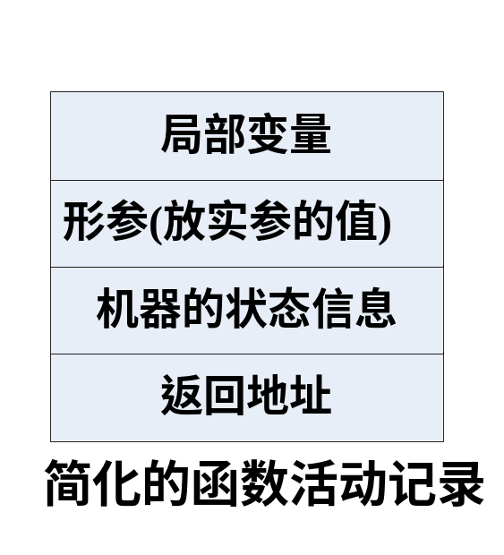
5.2.3 函数调用过程-开辟新的运行环境
int square(int); /*
main()
{
int x;
for (x=1; x<=10; x++)
printf(“%4d”,square(x));
}
int square(int y) /*函数定义*/
{
return(y*y);
}
√
√
为简化起见，假设square函数的活动记录只包含分配给形参y和返回地址的存储空间

Slide 40
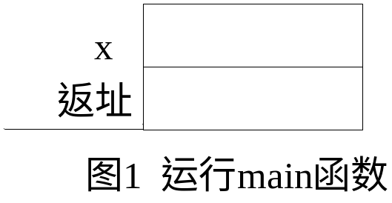
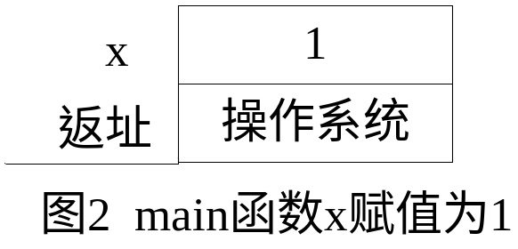
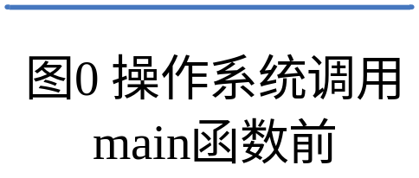
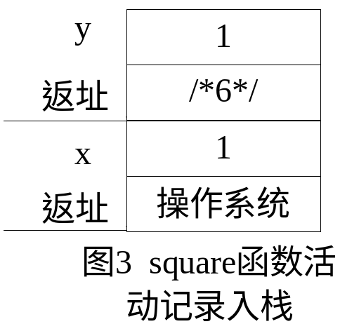
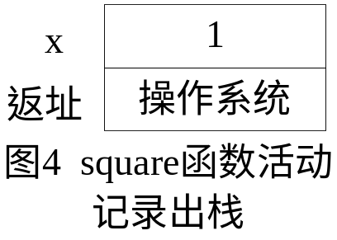
栈底
栈底
int square(int); /*
main()
{
int x;
for (x=1; x<=3; x++)
printf(“%4d”,square(x));
}
int square(int y) /*函数定义*/
{
return(y*y);
}

Slide 41
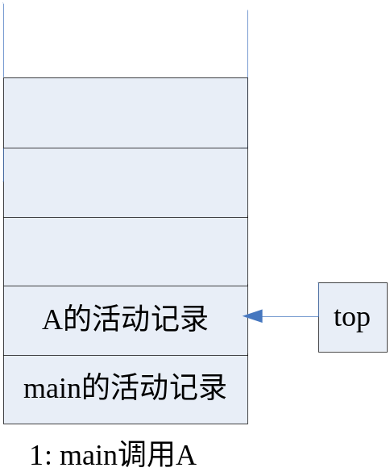
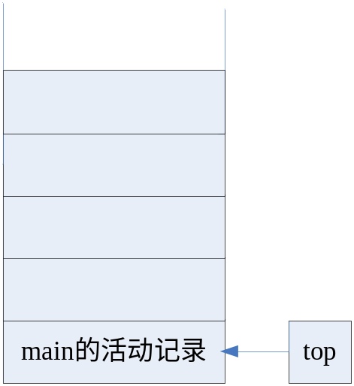
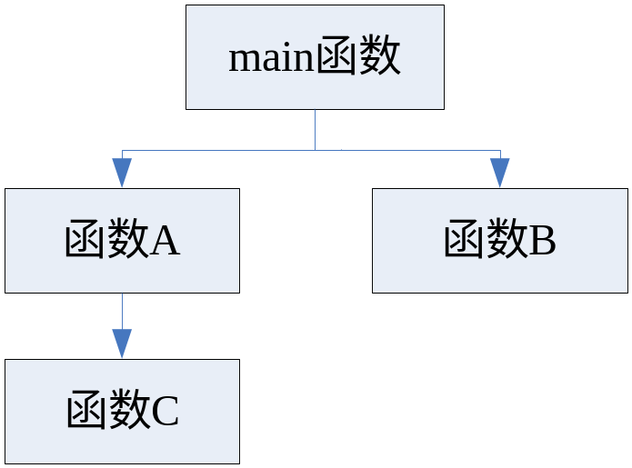
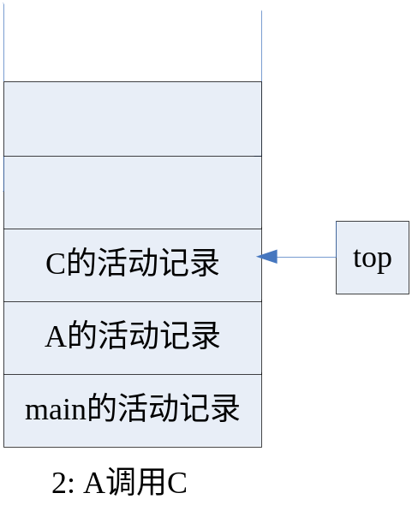
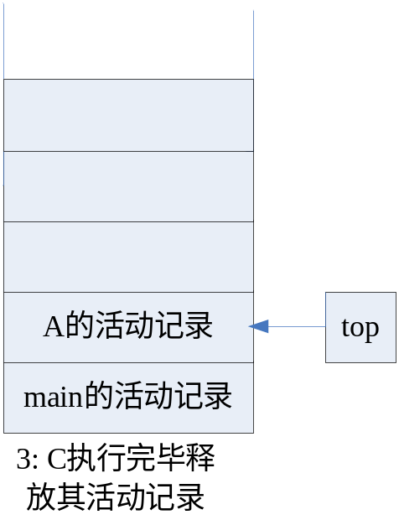
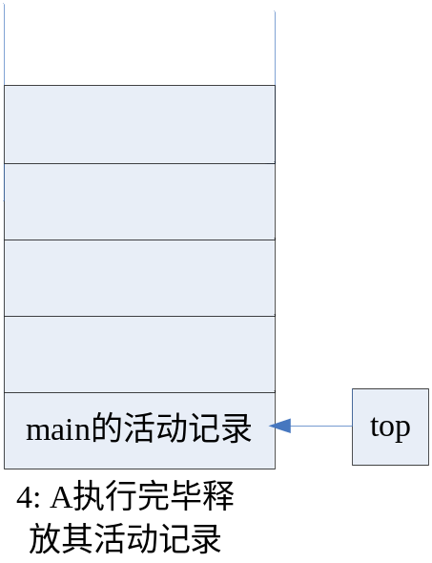
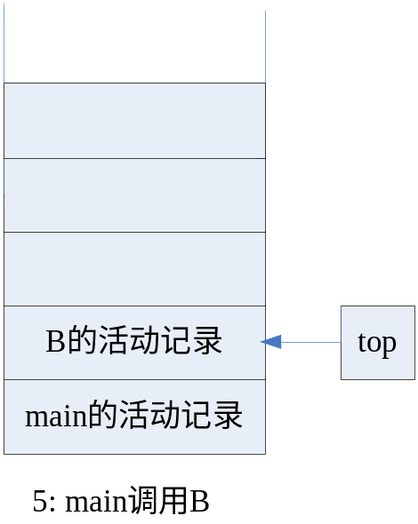
函数活动记录使用示例
main()
{
…
A(…);
…
B(…);
…
}
void A(…)
{
…
C(…);
…
}

Slide 42
函数调用过程
总结
如何确保能够逐层返回到上一级调用？
函数A调用函数B，则在函数B的活动记录中记录了A的返回地址。返回前取出该地址，即能正确返回。
为何不同的函数可以使用同名的参数和变量？
因为不同函数的活动记录占用不同的内存单元，程序运行时始终是从位于栈顶的活动记录中取形参和变量的值。

Slide 43
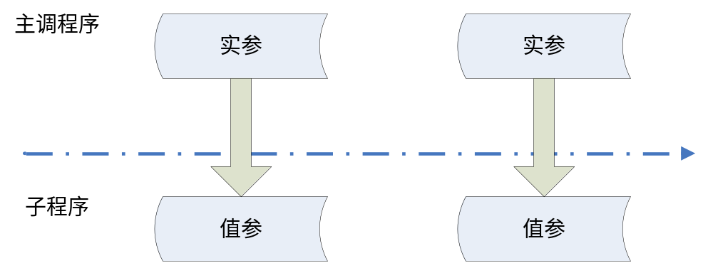
5.2.3 函数的调用
子程序参数传递两种方式：按值传递和按引用传递。
按值传递：实参的值被复制并置入被调用子程序的形参中。此方式下不管在被调用子程序中怎样操作并改变形参的值，在主调程序中的实参的值都是安全的未发生变化的。
实参
实参
按值传递（将实参的值传递给形参）
形参
形参
按值传递

Slide 44
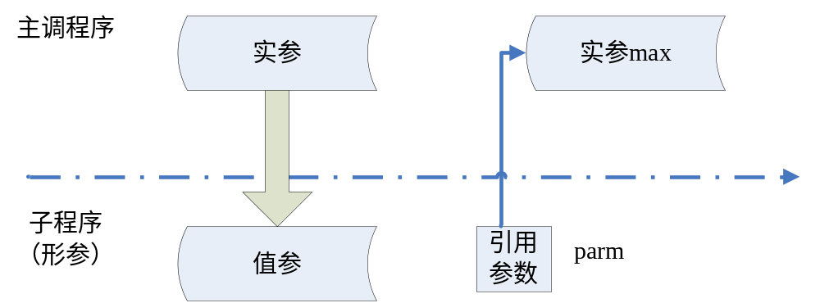
5.2.3 函数的调用
如何解决函数的多返回值问题？
按引用传递：此时实参必须是变量，子程序调用时将实参的地址而不是实参的值置入被调子程序的形参中。被调子程序对形参的操作实际上是对主调程序中实参的操作，从而向主调程序传回函数处理结果。
按引用传递（函数调用时实参虽然写的是变量max，但实际传递的不是max的值，而是max的地址）
主调程序
（实参）
子程序
(形参)

Slide 45
5.2.3 函数的调用
注意：C语言中所有的调用都是传值调用，但是可以通过其他方式来实现函数的多返回值(即实参本身存放的就是某个变量的内存地址，将该地址传递给被调用函数后，被调用函数通过该地址来访问变量，将函数处理结果写入变量)。具体以后学习指针时讲解

Slide 46
提纲
5.1 子程序设计
5.2 函数
  5.2.1 函数
  5.2.2 函数的定义
  5.2.3 函数的调用
  5.2.4 函数原型
5.3 头文件
5.4 函数应用举例
5.5 变量作用域
5.6 变量的存储类别
5.7 内部函数和外部函数

Slide 47
5.2.4 函数的原型
在文件stdio.h中已经给出了函数原型
思考：编译器为何不会提示printf未定义呢？
#include<stdio.h>
float square(float)；//形参名可写可不写
main()
{
float x=2.5;
printf("%.2f",square(x));
system("pause");
}
/*函数定义*/
float square(float y)
{
return(y*y);
}
编译到蓝色行时报错：conflicting types for square。
错误原因：当自上而下对源程序编译时，编译到红色字体那一行，编译器会默认square(x)函数返回值类型是int型，从而和后面的float冲突。
解决方法：在函数调用前使用函数原型对函数进行声明。

Slide 48
5.2.4 函数的原型
float square(float ); /*函数原型*/
（1） C语言的原则（先声明、后使用）；
（2）函数原型的作用：函数原型是对被调用函数的接口声明，它告诉编译器函数返回的数据类型、函数所要接收的参数个数、参数类型和参数顺序，编译器用函数原型校验函数调用是否正确。
（3）函数原型一般格式：
返回值类型 函数名(数据类型[ 参数名1][, 数据类型[ 参数名2]…])；注意：参数名可写可不写。

Slide 49
5.2.4 函数的原型
/*square函数在main和fun中均可被调用*/
float square(float);
main()
{
…
}
int fun()
{…
}
float square(float y)
{
return(y*y);
}
main()
{
/*square函数只能在main中被调用*/
float square(float);
…
}
int fun()
{…
}
float square(float y)
{
return(y*y);
}
（4）函数原型可以放置在任何函数之外，出现在该函数原型之后的所有函数都可以调用对应的函数；也可以放在某个函数中，此时只有该函数能够调用它。从程序设计风格考虑，最好是将函数原型集中在一起，放在主函数之前。
（5）当被调用函数的函数定义出现在该函数调用之前时，可以省略函数原型。因为在调用之前，编译系统已经知道了被调用函数的函数类型、参数个数、类型和顺序。
/*函数定义*/
float square(float y)
{
return(y*y);
}
main()
{
…
}

Slide 50
5.2.4 函数的原型
#include<stdio.h>
float square(float y);//函数原型
main()
{
float x=2.5;
printf(“%.2f”,square(x)); //函数调用
system("pause");
}
/*函数定义*/
float square(float y)
{
return(y*y);
}
（6）函数原型、函数定义、函数调用要保持一致。和函数原型不匹配的函数调用会导致语法错误；函数原型和函数定义不一致，也会产生错误。
（7）如果程序中没有包含函数原型，则编译器就会用第一次出现的该函数（函数定义或函数调用）来构造函数原型。默认情况下，编译器假定函数的返回类型为int类型，而对参数不作任何假定。

Slide 51
5.2.4 函数的原型
（8）函数原型可以用来强制转换参数类型。
在函数调用之前，和函数原型中的参数类型不完全一致的实参值会被转换为合适的类型。
如： sqrt 的参数类型是double，进行如下调用printf(“%.3f\n”,sqrt(4))时，在将4传递给sqrt之前先转换为double类型的值4.0;
参数类型的转换有可能是低类型向高类型转换，也可能是高类型向低类型转换。高类型向低类型转换可能会导致不正确的结果（如long类型向short类型的转换）。

Slide 52
提纲
5.1 子程序设计
5.2 函数
5.3 头文件
5.4 函数应用举例
5.5 变量作用域
5.6 变量的存储类别
5.7 内部函数和外部函数

Slide 53
5.3 头文件
对于一些通用的函数（如输入输出函数、数学函数等），可能在不同的程序中都会用到。
为了使用这些函数，需要在程序中说明其函数原型。
    一种方式是在程序中逐个写出函数原型；
      double sqrt(double x) ;
      double fabs(double x) ;
    另一种方式是将这些函数原型集中在一起，形成.h头文件,然后在程序中直接包含这些头文件。
      #include<math.h>

Slide 54
5.3 头文件
每一个标准库都有一个相应的头文件,文件扩展名为.h（如stdio.h，示例)。该头文件包含了该库中所有函数的原型以及这些函数所需的所有常量和数据类型的定义。
程序员可以根据需要自己建立头文件，使用include命令可以把程序员定义的头文件包含到程序中，如：#include “square.h”
注意：
#include<stdio.h>包含标准库的头文件
#include “square.h” 包含程序员自定义的头文件

Slide 55
提纲
5.1 子程序设计
5.2 函数
5.3 头文件
5.4 函数应用举例
5.5 变量作用域
5.6 变量的存储类别
5.7 内部函数和外部函数

Slide 56
5.4 函数应用举例
例1、验证歌德巴赫猜想
任一充分大的偶数，可以用两个素数之和表示，例如：
4 = 2 + 2
6 = 3 + 3
10 = 3 + 7
10 = 5 + 5
..
9 8 = 1 9 + 7 9
输入一个偶数，将其表示为两素数之和，并输出

Slide 57
例1、验证歌德巴赫猜想
思路：偶数num是要分解的数，则
num = i + (num - i)
其中i和(num - i)都得是素数
因此可以对i可能的取值进行穷举。

Slide 58
例1、验证歌德巴赫猜想
main()
{
int num;/*num:要判断的一个偶数*/
int num1; /*num表示为两个素数num1和num-num1之和*/
int count;/*计数输出个数，用于换行。*/
printf("输入要验证的偶数：");
scanf("%d",&num);
if (num%2!=0)
printf("输入的数不是偶数，程序终止\n");

Slide 59
例1、验证歌德巴赫猜想
else{//采用穷举法，将num分解为两个素数之和
count=0;
for(num1=2;num1<=num/2;num1++){
if (isPrim(num1) && isPrim(num-num1)){
printf("%d = %d + %d\t",num,num1,num-num1);
count++;
if(count%3==0)
printf("\n");//每输出3个数换一行
} //end of if
} //end of for
}//end of else
system("pause");
return 0;
}

Slide 60
5.4 函数应用举例
例2：设计一个函数，将十进制数转换成二进制、八进制和十六进制。然后在主函数中读入一个整数，调用函数，输出转换结果。
算法思路：见C程序设计教程489~490页

Slide 61
例2.进制转换
假设将十进制数57转换为二进制
从右到左写出每列的位值，直到发现位值大于该十进制数的列。这样就先得到
位值：64 32 16 8 4 2 1
然后去掉位值为64的列，得到：
位值：32 16 8 4 2 1
然后，从左至右进行。57除以32得商为1，余数为25，所以在32这列写下1，然后25除以16商为1，余数为9，所以在16这列写下1，……
位值： 32 16 8 4 2 1
符号值： 1 1 1 0 0 1 所以(57)₁₀=(111001)₂

Slide 62
例2.进制转换
假设将十进制数57转换为八进制
从右到左写出每列的位值，直到发现位值大于该十进制数的列。这样就先得到
位值：64 8 1
然后去掉位值为64的列，得到：
位值：8 1
然后，从左至右进行。57除以8得商为7，余数为1，所以在8这列写下1，然后1除以1商为1，余数为0，所以在1这列写下1.
位值： 8 1
符号值： 7 1 所以(57)₁₀=(71)₈

Slide 63
例2.进制转换
/*将num转换为base进制并输出*/
void transfer(int num,int base)
{
int p,k;
p = 1;
while (p <= num) //求p：p是base的x次幂，且p大于num
p = p * base;
p = p / base;
/*循环求base进制数的各位*/
while( p != 0){
k = num /p; /*计算当前要输出的那个十进制数*/
if (k <= 9)
printf("%d",k);
else
printf("%c",k – 10 + 'A');
num = num % p;
p = p / base;
}
}

Slide 64
5.4 函数应用举例
例3：掷骰子游戏(见C程序设计教程119页)
1、rand()函数：
产生一个0到RAND_MAX之间的整数，使用时需要包含头文件<stdlib.h> 。
RAND_MAX 是在头文件<stdlib.h>中定义的符号常量，ANSI规定其不得小于32767。
用于产生1～6之间的随机数： 1+rand()%6

Slide 65
5.4 函数应用举例
每一次调用函数rand()时，0到RAND_MAX之间的每一个数字被选中的机会几乎均等（见书上120页图5-5）
rand()所产生的随机数是伪随机数，反复调用rand()产生的一系列数似乎是随机的，但是每次执行程序所产生的序列则是重复的(重复运行120页图5-4的程序得到的结果是一样的)。

Slide 66
5.4 函数应用举例
2、srand(unsigned)函数
如何实现真正的随机化：为函数rand设置随机数种子；每次执行程序时，只要随机数种子不同，产生的随机数序列也将不同（见书上122页图5-6）。
让机器设置随机数种子：
srand(time(NULL)):通过time函数使计算机读取当前时间值（以秒为单位，如1099228431 ），并把该值设成随机数种子，这样可以避免用户自己输入随机数种子。

Slide 67
5.4 函数应用举例
例4、碰运气游戏(见C程序设计教程123页)
游戏规则：投掷两个骰子，
1、第一次投掷时，如果所得和为7或者11，则游戏者赢了；如果得到的和为2、3或者12，则游戏者输了；
2、如果和为4、5、6、8、9或10，那么这个和就是游戏者的点数，要想赢的话，必须继续投掷骰子，直到取得自己的点数为止，但是，如果投掷出了点数7，那么游戏者就输了。

Slide 68
5.4 函数应用举例
习题目的：见书上124页
1、温习随机数的产生方法；
2、switch结构、if-else结构、while结构综合运用；
3、体会使用函数的好处（代码复用、降低代码书写难度、提高代码易读性…）；
4、体会gameStatus变量对简化程序结构的作用；

Slide 69
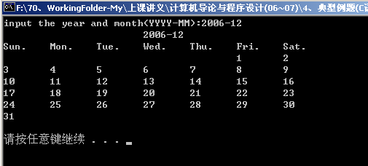
5.4 函数应用举例
打印日历：输入年份和月份，输出该月日历。如下图所示：

Slide 70
5.4 函数应用举例
1. 假设公元0001年年初到第year年年底的总天数为days天，则
days＝year*365 + year/400 + year/4 - year/100
分析如下： days= year*365＋ 0001年到year年闰年总年数
闰年条件：能被4整除但不能被100整除 或者 能被400整除。
能被4整除但不能被100整除的年数：
设0001年到year年年底 能被4整除的年数为x(则x= year /4）
0001年到year年年底 能被4整除但不能被100整除的年数为 y，
0001年到year年年底 能被4整除也能被100整除的年数为 z
(则z= year/100,因为能被100整除则肯定能被4整除)
则 y=x-z= year/4- year/100
能被400整除的年数为：year/400
故0001到year年内闰年总年数为：
year/400+year/4- year/100

Slide 71
5.4 函数应用举例
2. 判断第days天是星期几：
weekDay=days％7
( weekDay值为0，表示周日。WeekDay为1～6，分别表示周一到周六)

Slide 72
提纲
5.1 子程序设计
5.2 函数
5.3 头文件
5.4 函数应用举例
5.5 变量作用域
5.6 变量的存储类别
5.7 内部函数和外部函数

Slide 73
5.5 变量作用域
变量的基本属性：变量名、变量类型、变量值
变量的其他属性：
  作用域（scope，程序中可引用该变量的区域）
  存储类别（storage class，变量存储在哪里）
  存储期（ storage duration，变量存活期）
  连接（linkage）

Slide 74
5.5 变量作用域
变量作用域即可以引用该变量的程序段。
C语言中变量可以在三种位置进行定义：
  函数内部的定义部分（即任何语句之前）；
  函数内部的某一个复合语句内部；
  所有函数之外。
变量定义的位置决定了变量的作用域。
以上三种位置的变量分别对应于：
  函数作用域；
  块作用域；
  文件作用域。
在一个函数内部定义的变量称为内部变量或者局部变量。
在所有函数之外定义的变量称为
外部变量或者全局变量。

Slide 75
5.5.1变量作用域－函数作用域
若变量在函数内所有语句之前定义，则该变量具有函数作用域：只有在定义变量的函数内部才能使用这些变量。

Slide 76
5.5.1变量作用域－函数作用域
int f1(int a) /*函数f1*/
{
int b,c；
……
} /*a,b,c作用域：仅限于函数f1()中*/
main()
{
int m,n；
……
} /*m,n作用域：仅限于函数main()中*/

Slide 77
5.5.1变量作用域－函数作用域
1．主函数main()与其它函数是平行关系。main()中定义的内部变量，也只能在主函数中使用，其它函数不能使用。同时，主函数中也不能使用其它函数中定义的内部变量。
2．形参变量也是内部变量，属于被调用函数。
3．允许在不同的函数中使用相同的变量名，它们代表不同的对象，分配不同的单元，互不干扰，也不会发生混淆。

Slide 78
5.5.2变量作用域－块作用域
若变量在复合语句中定义，则其具有块作用域：只在复合语句范围内才能引用该变量。
允许函数定义部分定义的变量与该函数内部的复合语句中定义的变量同名。在复合语句执行时，函数定义部分定义的变量是“隐藏的”，直到复合语句结束。建议：尽量不要这么做。系统不会混淆，并不意味着人也不会混淆！

Slide 79
5.5.2变量作用域－块作用域
local x in outer scope of main is 5
local x in inner scope of main is 7
local x in outer scope of main is 5
main()
{
int x=5;
printf(“local x in outer scope of main is %d\n”,x);
{ //复合语句中定义的变量x的作用域
int x=7;
printf(“local x in inner scope of main is %d\n”,x);
}
printf(“local x in outer scope of main is %d\n”,x);
}

Slide 80
5.5.3变量作用域－文件作用域
若变量在函数外部定义，则该变量具有文件作用域：从变量的定义位置开始，到本文件结束为止的区域可以引用该变量。
若该变量被定义成非静态外部变量，则其也能被其他文件引用（后面会讲到）。
由于变量在函数外定义，此类变量称为外部变量。由于其在文件范围内可引用，所以又称全局变量。

Slide 81
例：输入长方体的长（l）、宽（w）、高（h），求长方体体积及侧面积之和。
int area;
int vs(int length, int width, int height);
main()
{ int volumn, length, width, height;
printf(“ \n input length,width and height： ");
scanf(“ %d, %d, %d", & length, & width, & height);
volumn =vs(length, width, height);
printf(“volumn =%d area=%d \n", v, area);
}
int vs(int length, int width, int height)
{
int volumn;
volumn = length * width * height;
area=2*(length* width + length* height+ width * height);
return volumn;
}

Slide 82
5.5.3变量作用域－文件作用域
（1）外部变量可以减少函数参数的使用，但会加强函数之间的数据联系，使这些函数依赖这些外部变量，因而使得这些函数的独立性降低（重用函数时必须要记得“带着”外部变量）。 【示例】
(2) 由于无法限制各函数对外部变量的访问，可能会使外部变量被某些函数非法修改，当程序出错时不好检查。
从模块化程序设计的观点来看这是不利的，因此不是非用不可时，不要使用外部变量。
（3）在同一源文件中，允许外部变量和内部变量同名。在内部变量的作用域内，外部变量将被屏蔽而不起作用。【示例】

Slide 83
5.5.3变量作用域－文件作用域
示例:内部变量屏蔽同名外部变量
int num=5;/*定义外部变量num*/
main()
{
int num=6; /*定义内部变量num*/
printf(“%d”,num);/*输出结果是6, 外部变量num 在 main函数中被屏蔽*/
....
}

Slide 84
5.5.3变量作用域－文件作用域
（3）外部变量的作用域是从定义点到本文件结束。如果文件中定义点之前的函数需要引用这些外部变量时，需要在函数内对被引用的外部变量进行说明。外部变量说明的一般形式为：
extern 数据类型 外部变量[，外部变量2……];
【示例】
【Next】

Slide 85
5.5.3变量作用域－文件作用域
外部变量
修改
读取
函数1
函数2
函数1先对外部变量进行了加工；然后函数2使用加工后的外部变量值；
函数1 和函数2之间虽然没有调用关系，但通过外部变量建立起了联系；
由于依赖于外部变量的存在，函数1 和函数2独立性差；
[Return]

Slide 86
5.5.3变量作用域－文件作用域
注意：外部变量的定义和外部变量的说明是两回事。外部变量的定义，必须在所有的函数之外，且只能定义一次。而外部变量的说明，出现在所有要使用该外部变量的函数内。
例： 外部变量的定义与说明。
int CalVolumn()
{
extern int length, width, height；/*外部变量的说明*/
return ( length*width*height ) /*使用外部变量*/
}
int length =3, width=4, height=5 ； /*外部变量的定义*/
main()
{
printf("volumn=%d", CalVolumn())；
}
[Return]

Slide 87
提纲
5.1 子程序设计
5.2 函数
5.3 头文件
5.4 函数应用举例
5.5 变量作用域
5.6 变量的存储类别
5.7 内部函数和外部函数

Slide 88
5.6 变量的存储类别
在Ｃ语言中，变量有以下四种存储类别：自动 (auto)、寄存器 (register)、静态 (static)、外部 (extern)。
变量的存储类别(storage class)和变量的作用域(scope)、连接(linkage)存在着一定联系。
变量的存储类别决定着变量存储空间在哪里分配（栈区、静态存储区、寄存器），决定了变量的存储期。

Slide 89
5.6 变量的存储类别
局部变量的存储类别可以是：自动 (auto)，寄存器 (register) ，静态 (static)
全局变量的存储类别可以是：静态 (static) ，外部 (extern)
int solutions; // solutions是全局变量
main()
{
int i; //i是局部变量
…
{
char ch; //ch是局部变量
}
}

Slide 90
5.6.1变量的存储类别 －auto
若局部变量按以下形式定义，则其具有auto（自动）存储类别：
[auto] 数据类型 变量表；//auto可写可不写
1.存储期：存储空间在进入函数体或者复合语句体时在栈区分配，退出函数体或者复合语句体时被释放。
2.作用域：块作用域或者函数作用域。
3.连接：不能被其他文件中的函数访问。
4.若定义而不初始化，则其值是不确定的。如果初始化，则赋初值操作是在函数调用或进入复合语句时进行的，且每次都要重新赋一次初值。

Slide 91
5.6.1变量的存储类别 －auto
main()
{
int x=5;
……
{
int y=7;
……
}
……
}
main()
{
auto int x=5;
……
{
auto int y=7;
……
}
……
}
等价于
x和y是存储类别为auto的局部变量

Slide 92
5.6.2变量的存储类别 －register
一般情况下，变量的值都是存储在内存中的。为提高执行效率，Ｃ语言允许将局部变量的值存放到寄存器中，这种变量称为寄存器变量。定义格式如下：
register 数据类型 变量表；
如： register int x=5;
1.存储期： 存储空间在进入函数体或者复合语句体时在寄存器分配，退出函数体或者复合语句体时被释放。
2.作用域：块作用域或者函数作用域。
3.连接：不能被其他文件中的函数访问。
4.允许使用的寄存器数目是有限的，不能定义任意多个寄存器变量。现代编译系统一般自动分配寄存器，所以程序员说明的寄存器变量不起作用。

Slide 93
5.6.3变量的存储类别 －static(1)
局部变量和全局变量均可以定义成具有static（静态）存储类别的变量。
具有static存储类别的局部变量
若局部变量按照以下形式定义，则其具有static存储类别。
定义格式： static 数据类型 内部变量表；
如： static int sum；//定义静态局部变量sum
具有静态存储类别的局部变量又称静态局部变量。

Slide 94
5.6.3变量的存储类别 － static(1)
1. 静态局部变量的存储特点：
a.存储空间在静态存储区分配。在程序开始运行时分配空间，程序执行期间，静态局部变量始终存在。即使所在函数不被调用、或者所在函数调用结束也不释放。但其它函数不能访用它们。
b.若定义静态局部变量但不初始化，则系统自动赋以０（整型或实型）或‘\0’（字符型）；
c.每次调用它们所在的函数时，不再重新赋初值，只是保留上次调用结束时的值！
2. 作用域：块作用域或者函数作用域。
3. 连接：不能被其他文件中的函数访问。

Slide 95
何时使用静态局部变量：
需要保留函数上一次调用结束时的值。
静态局部变量示例：求1～10中各个数的阶乘
……
main()
{
int i;
for(i = 1;i <= 10;i++)
printf(“%d!=%d\n”, i, fib(i)); /*函数调用*/
system("pause");
return 0；
}
int fib(int n)
{
static mul = 1; /*静态局部变量*/
mul = mul * n;
return mul;
}
1!=1
2!=2
3!=6
4!=24
5!=120
6!=720
7!=5040
8!=40320
9!=362880
10!=3628800
请按任意键继续 . . .

Slide 96
5.6.3变量的存储类别 －static(2)
二 . 具有static存储类别的全局变量
定义格式： static 数据类型 全局变量表；
具有静态存储类别的全局变量又称静态全局变量。
/*静态全局变量定义*/
static int out；
main()
{
……
}

Slide 97
5.6.3变量的存储类别 －static(2)
1. 存储期：存储空间在静态存储区分配。在程序开始运行时分配空间，程序执行期间，静态全局变量始终存在。
2. 作用域：文件作用域。
3. 连接：不能被其他文件中的函数访问。
4. 将全局变量定义成静态的用意：体现了模块间低耦合的思想，使得变量只能被本文件中的函数访问，其他文件不能访问。

Slide 98
5.6.3变量的存储类别 －static(2)
静态局部变量和静态外部变量同属静态存储方式，但两者区别较大：
（1）定义的位置不同。静态内部变量在函数内定义，静态外部变量在函数外定义。
（2）作用域不同。静态内部变量其作用域仅限于定义它的函数内，虽然生存期为整个源程序，但其它函数是不能使用它的。静态外部变量在函数外定义，其作用域为定义它的源文件内；生存期为整个源程序，但其它源文件中的函数也是不能使用它的。
（3）初始化处理不同。静态局部变量，仅在第1次调用它所在的函数时被初始化，当再次调用定义它的函数时，不再初始化，而是保留上1次调用结束时的值；而静态外部变量是在函数外定义的，不存在 “重复”调用初始化问题，其当前值由最近1次给它赋值的操作决定。

Slide 99
5.7.2 外部变量的存储方式
务必牢记：把内部变量改变为静态内部变量后，改变了它的生存期，但作用域未变。
把外部变量改变为静态外部变量后，改变了它的作用域，但生存期未变。

Slide 100
5.6.4变量的存储类别 －extern
若全局变量按照以下形式定义，则其具有extern(外部)存储类别。
定义格式： 数据类型 全局变量表；
具有外部存储类别的全局变量又称非静态全局变量。
File1.c
int out；/*非静态全局变量 定义*/
main()
{
}

Slide 101
5.6.4变量的存储类别 －extern
1. 存储期：存储空间在静态存储区分配。在程序开始运行时分配空间，程序执行期间，非静态全局变量始终存在。
2. 作用域：文件作用域。
3. 连接：可以被其他文件中的函数访问。
4.其它源文件中的函数，引用非静态外部变量时，需要在引用函数所在的源文件中（通常在文件开头）进行说明：extern 数据类型 全局变量表；

Slide 102
非静态全局变量声明举例
File1.c
File2.c
int out；/*非静态全局变量 定义*/
main()
{
out=1;
……
}
extern int out ；/*非静态全局变量 声明,不是定义*/
int func(int num)
{
return num*out；//此处的out就 //是File1中的out
}

Slide 103
5.6.4 变量的存储类别 －extern
注意：在函数内的extern变量说明，表示引用本源文件中的全局变量！而函数外（通常在文件开头）的extern变量说明，表示引用其它文件中的全局变量。
int CalVolumn()
{
extern int length, width, height；/*外部变量的说明*/
}
int length =3, width=4, height=5 ； /*外部变量的定义*/
main()
{
printf("volumn=%d", CalVolumn())；
}

Slide 104
5.6 变量的存储类别
总结：
动态存储方式：动态局部变量（auto）、寄存器变量（register）属于动态存储方式。存储空间在进入函数体或者复合语句体时分配，退出函数体或者复合语句体时回收。
静态存储方式：静态局部变量、静态全局变量、非静态全局变量 均属于静态存储方式。存储空间在程序开始执行时一次性分配和初始化，在整个程序执行期间均不回收。

Slide 105
5.6 变量的存储类别
学习存储类别的目的（主要是static和extern）：
1.如何保留上一次函数调用的结果值。－－静态局部变量；
2.如何定义一个文件中的全局变量能/不能被其他文件中的函数所访问。－－静态全局变量和非静态全局变量。

Slide 106
提纲
5.1 子程序设计
5.2 函数
5.3 头文件
5.4 函数应用举例
5.5 变量作用域
5.6 变量的存储类别
5.7 内部函数和外部函数

Slide 107
5.7 内部函数和外部函数
对于较大型的程序，为便于组织、管理，往往会按照一定原则将程序组织成多个源文件；
当一个源程序由多个源文件组成时，Ｃ语言根据函数能否被其它源文件中的函数调用，将函数分为内部函数和外部函数。
5.7.1 内部函数（又称静态函数）
5.7.2 外部函数
5.7.3 多个源程序文件的编译和连接

Slide 108
5.7.1 内部函数（又称静态函数）
如果在一个源文件中定义的函数，只能被本文件中的函数调用，而不能被同一程序其它文件中的函数调用，这种函数称为内部函数。
定义一个内部函数，只需在函数类型前再加一个“static”关键字即可，如下所示：
static 函数类型 函数名(函数参数表)
{……}
使用内部函数的好处是：不同的人编写不同的函数时，不用担心自己定义的函数，是否会与其它文件中的函数同名。

Slide 109
5.7.2 外部函数
如果在一个源文件中定义的函数，能被同一程序其它文件中的函数调用，这种函数称为外部函数。
外部函数的定义：在定义函数时，如果没有加关键字“static”，或冠以关键字“extern”，表示此函数是外部函数。
[extern] 函数类型 函数名(函数参数表)
{……}
调用外部函数时，需要在调用文件中对其进行说明：
[extern] 函数类型 函数名(参数类型表)[，函数名2(参数类型表2)……]；

Slide 110
（1）文件mylib.c
#include <stdio.h>
#include <math.h>
extern int isPrim(int n) /*定义一个外部函数*/
{
int i; /*不断判断n能否被i整除。i的取值范围是2～sqrt(n)*/
int isPrim; /*isPrim=1:表示n是质数；isPrim=0：表示n不是质数*/
i=2;
isPrim=1;
while ((i<=sqrt(n)) && (isPrim==1)){
if ((n%i)==0)
isPrim=0;
else
i++;
};
return isPrim;
}

Slide 111
（2）文件mylib.h
int isPrim(int n); /*函数原型*/

Slide 112
（3）文件main.c
#include <stdio.h>
#include <stdlib.h>
#include "mylib.h"
int main()
{
……
while(num<=to){
……
while(num1<=num/2){
if (isPrim(num1) && isPrim(num-num1)){
……
}
num1++;
}
….
}

Slide 113
5.7.3 工程的创建
在DEV-C++集成开发环境中：
1.创建过程文件(.dev)
文件/新建/工程,在弹出窗口中选择Console Application
2、往项目中增加源文件(.c)
工程/新建单元 新建一个源文件加到项目中
或者 工程/ 添加 将已有的一个源文件加到项目中
3、编译、链接、运行，查看结果
运行/编译 编译项目中所有源文件
或者运行/编译当前文件 编译当前源文件
或者运行/编译运行编译项目中所有源文件、链接、运行

Slide 114
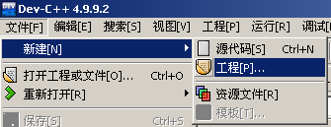
5.7.3 工程的创建
一.新建工程
1.点击菜单：文件->新建->工程.

Slide 115
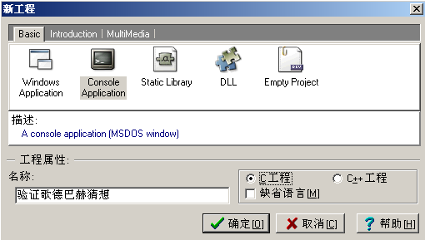
5.7.3 工程的创建
2. 在弹出窗口的Basic页中选择Console Application，输入工程名称，选择是c工程，点击确定。

Slide 116
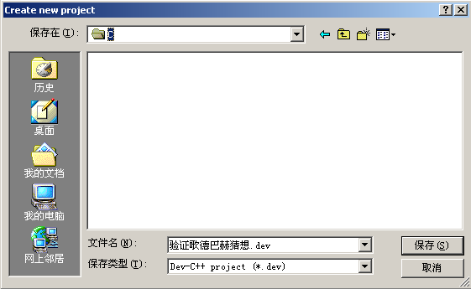
5.7.3 工程的创建
3. 此时弹出对话框，要求指定工程存放路径。选择好路径后点击保存。

Slide 117
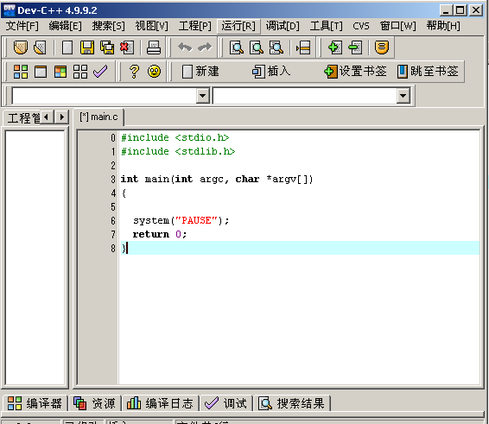
5.7.3 工程的创建
4. 此时系统自动加入main.c文件如下。里面代码是系统自动
生成的。

Slide 118
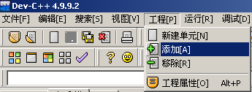
5.7.3 工程的创建
二. 往项目中增加已创建的其他文件
点击菜单 工程->添加

Slide 119
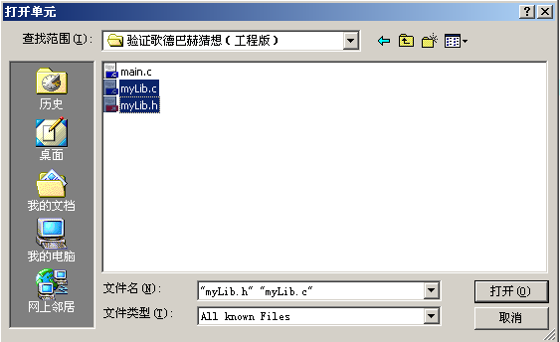
5.7.3 工程的创建
在弹出的对话框中选择要添加的源文件。然后点击打开。

Slide 120
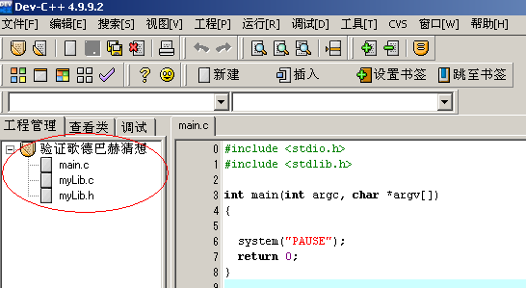
5.7.3 工程的创建
此时在工程管理页中出现了加入的两个文件（mylib.c和mylib.h）。

Slide 121
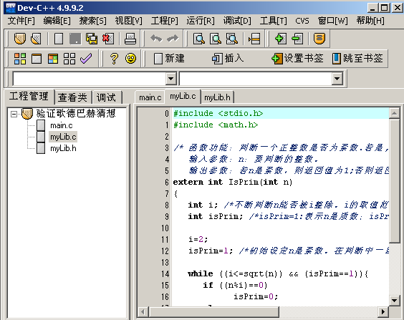
5.7.3 工程的创建
在工程管理页中点击mylib.c和mylib.h,则右边的代码区出现对应文件的源代码。

Slide 122
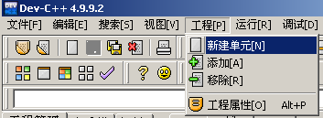
5.7.3 工程的创建
三、在当前工程中新建一个文件
菜单 工程->新建单元

Slide 123
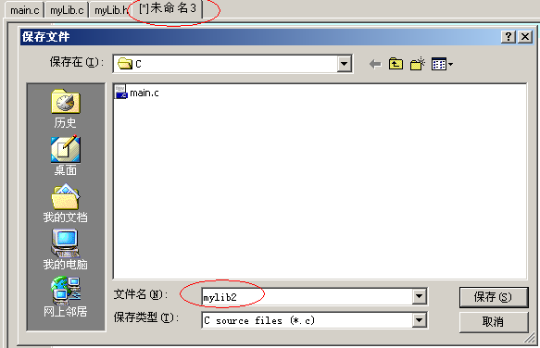
5.7.3 工程的创建
此时将加入一个文件（未命名3）。选择保存时，指定加入文件的名字和保存路径（一般和工程在统一路径下）。如下图所示

Slide 124
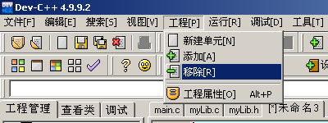
5.7.3 工程的创建
四.从工程中移除一个文件。
如下图所示。此时该文件在磁盘里还是存在，只是不包含在当前工程中了。

Slide 125
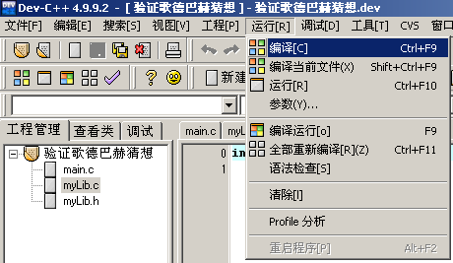
5.7.3 工程的创建
五. 编译文件
若选择编译(Ctrl＋F9)，则编译当前工程中的所有文件。若只是想单独编译一个文件，则选择 编译当前文件(Shift+ Ctrl＋F9)。

Slide 126
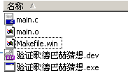
5.7.3 工程的创建
此时存放工程的路径下将出现以下文件：
注意：由于mylib.c和mylib.h存在于其他目录，所以在该工程文件所在目录中不出现。
.dev是工程文件。双击该文件即可打开工程。

Slide 127


